Slide 1


Digital hjemmesykepleie
I tråd med hvordan helsetjenestene må utvikles fremover for å løse samfunnsoppdraget vårt
19.Juni 2025
Kirsti Berget-Jenssen, Rådgiver, Stab Mestring og helse
Thea Trulsrud, spesialsykepleier, Digital hjemmesykepleie

Slide 2






Tønsberg kommune
59 400 innbyggere
6 400 ansatte
4 300 tjenestemottakere
8 Hjemmesykepleie soner
992 tjenestemottakere
Notes:
Tønsberg kommune, som mange andre kommuner i Norge, står foran betydelige demografiske endringer frem mot 2050. Planlegging og tilrettelegging vil være avgjørende for å møte de kommende utfordringene og sikre at den eldre befolkningen får den omsorgen og støtten de trenger.

Slide 3


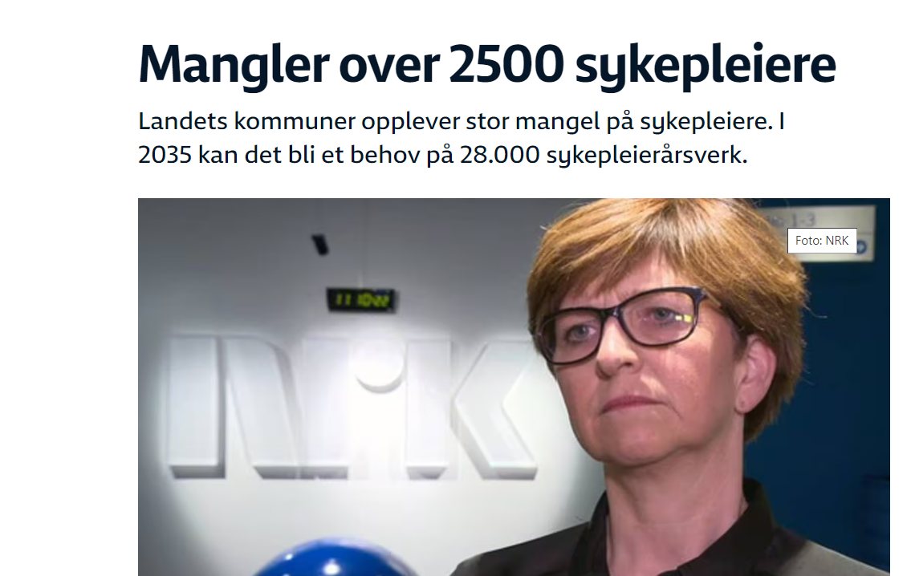

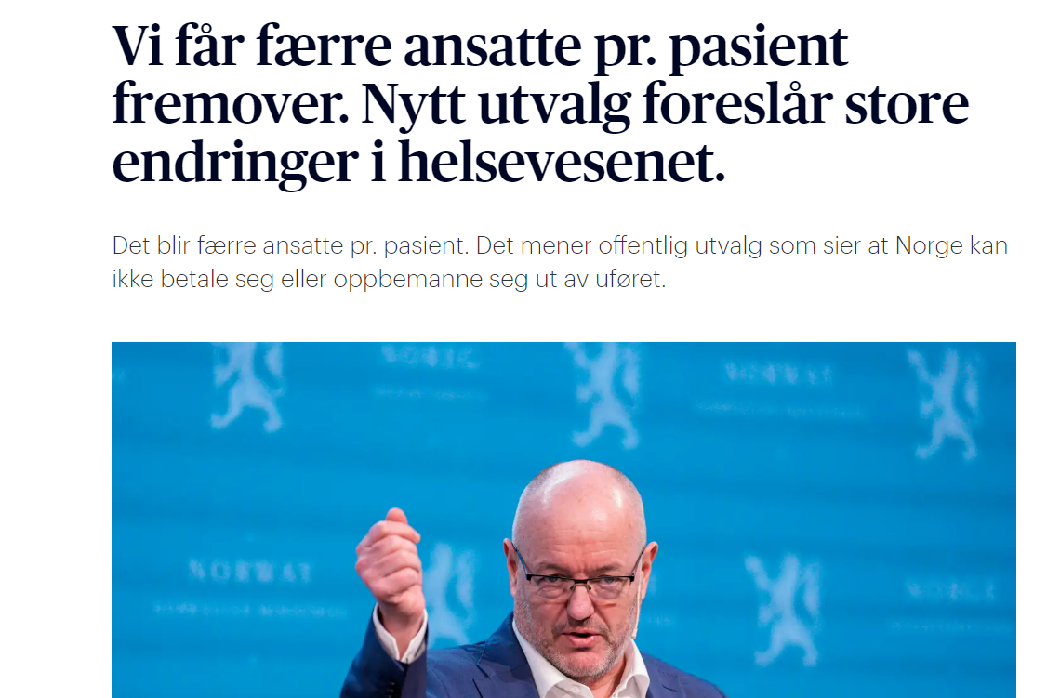
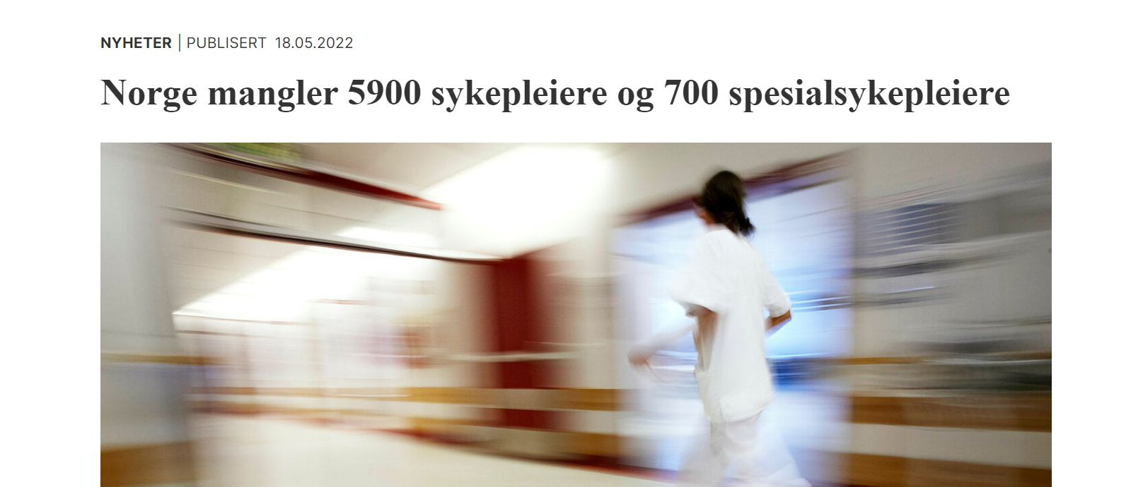

Slide 4
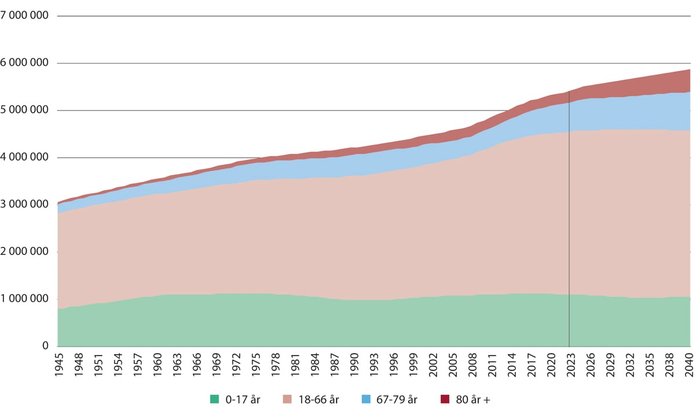

Demografiutvikling
Antallet eldre øker sterkt. Eldre over 80 år økt jevnt og trutt siden andre verdenskrig, men mellom 2020 til 2040 vil denne gruppen øke drastisk.
Sterk økning i etterspørsel etter helse- og omsorgstjenester. Dagens eldre lever lenger, bor lenger hjemme, men de som mottar helsetjenester er også veldig syke.
Parallelt bremses veksten i tilgjengelig arbeidskraft, før den stopper helt opp/ flater ut.
  Framskrivinger fra SSB: Fra midten av 2030-tallet vil antall personer i yrkesaktiv alder falle. Denne utvikling vil forsterkes ytterligere etter 2040
Demografiutviklingen betyr altså både økning i antallet eldre og reduksjon i antallet i arbeidsfør alder – samtidig.
Notes:
Demografiutviklingen øker etterspørselen etter helsepersonell og stopper samtidig personellveksten
Det har lenge vært kjent at antallet eldre vil øke sterkt og føre til sterk økning i etterspørselen etter helse- og omsorgstjenester. Selv om antallet eldre over 80 år har økt jevnt og trutt siden andre verdenskrig, vil veksttakten fremover føre til utfordringer uten sidestykke for de kommunale omsorgstjenestene. Aldersgruppen 80 år og eldre økte med 40 000 personer mellom 2000 til 2020, da var det rundt 230 000 personer over 80 år i Norge. Mellom 2020 til 2040 vil denne gruppen øke med over 250 000 personer.
Parallelt med denne utviklingen, bremses veksten i tilgjengelig arbeidskraft før den stopper helt opp. For første gang i moderne tid, fra midten av 2030-tallet, vil antallet personer i yrkesaktiv alder falle i absolutte tall. Denne utviklingen vil forsterke seg ytterligere etter 2040. Demografiutviklingen betyr altså både en økning i antallet eldre og en reduksjon i antallet i arbeidsfør alder – samtidig.
Manglende tilgang på personell har ført til en noe svakere vekst i sysselsettingen i helse- og omsorgstjenestene i senere år. Men siden samlet sysselsetting i Norge i perioden også har økt, har ikke veksten i sysselsettingen i helse- og omsorgstjenesten begrenset andre sektorers mulighet til også å øke sysselsettingen. Personellveksten i helse- og omsorgstjenesten har derfor utviklet seg uten å belaste andre deler av arbeidsmarkedet.
Helsepersonellkommisjonen vurderer at helse- og omsorgstjenestenes andel av samfunnets totale arbeidsstyrke ikke kan øke vesentlig. Fordi personell allerede er et knapphetsgode, og i enda større grad vil være det fremover, må helse- og omsorgstjenesten bruke personellet og deres kompetanse mye mer effektivt enn før. Det blir færre ansatte per pasient. Vurderingene peker også på at de kommunale omsorgstjenestene må få en høyrer andel av personellet fremover, innsatsen må styres mot kommunal omsorg.

Slide 5





En utfordring, en visjon, en løsning
Øke tilgjengelighet for pasientene ved å tilby fleksible hjemmebesøk som kan gjennomføres uten behov for fysisk tilstedeværelse
Redusert transporttid for helsepersonell ved å minimere behovet for reiser til og fra pasientenes hjem
Optimalisere tidsbruken for helsepersonell, slik at de kan håndtere flere pasienter på kortere tid ved å eliminere reisetid
Økt mestring og selvstendighet for ivaretakelse av egen helse
Forbedre effektivitet og kvalitet på hjemmesykepleietjenester

Slide 6

Fra tradisjon til digital transformasjon
Økt behov for helsetjeneste
Færre sykehjemsplasser
Bo hjemme lengst mulig
Helsepersonell
Hva hadde vi ?
Trygghetsalarm
Medisindispenser
Digital hjemmeoppfølging- DHO
GPS
Elektronisk dørlås
Spider

Slide 7
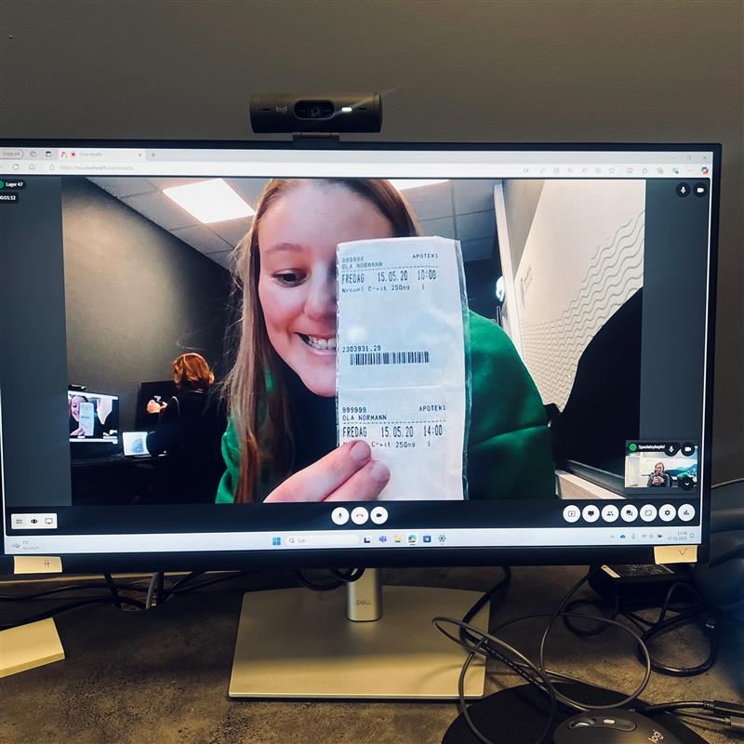

Digital hjemmesykepleie
Fysisk besøk erstattes med digitale hjemmebesøk
Helsetjeneste på ny måte- jobbe smartere
Sikre et godt tjenestetilbud og bedre ressursutnyttelse
Lettere å se endringer i pasientens helsetilstand
Miljøgevinst

Slide 8
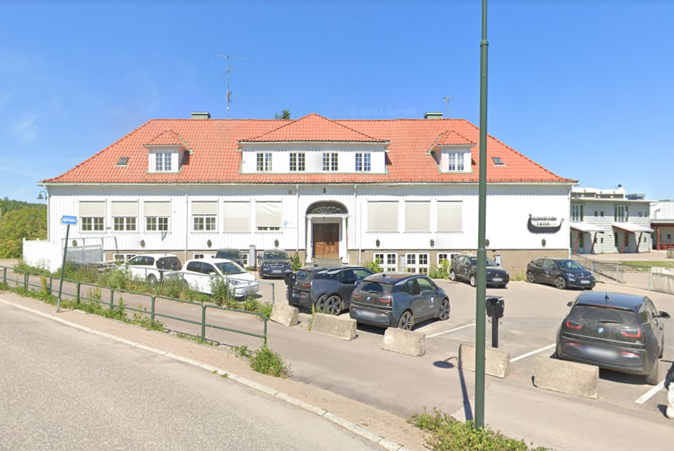
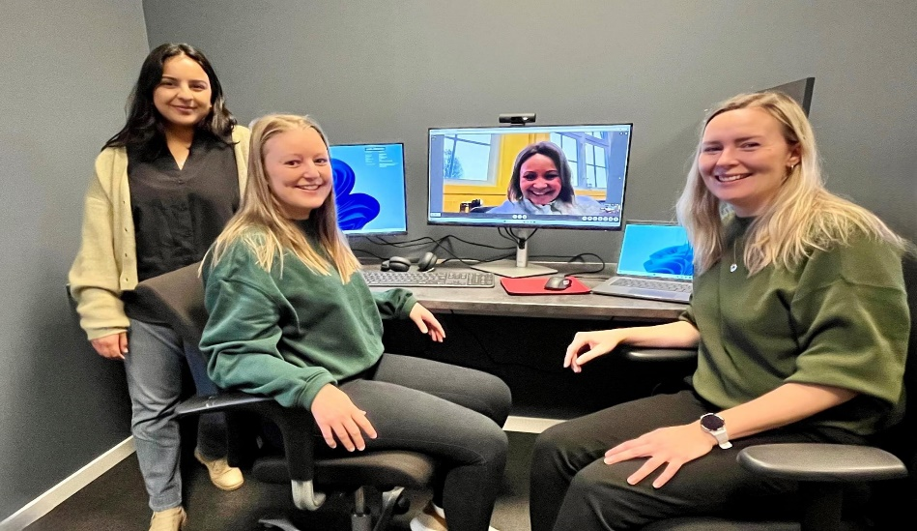



Digital hjemmesykepleie i Tønsberg
Klokkeråsen
Oppstart: 4. november 2024
Mandag – fredag kl: 08.00-16.00
To digitale pleiere i oppstartsfase
På sikt
Kveld\ dag + helger
Rekruttere ny pleiere etter behov og etterspørsel
Kristine helsefagarbeider Thea, intensivsykepleier

Slide 9

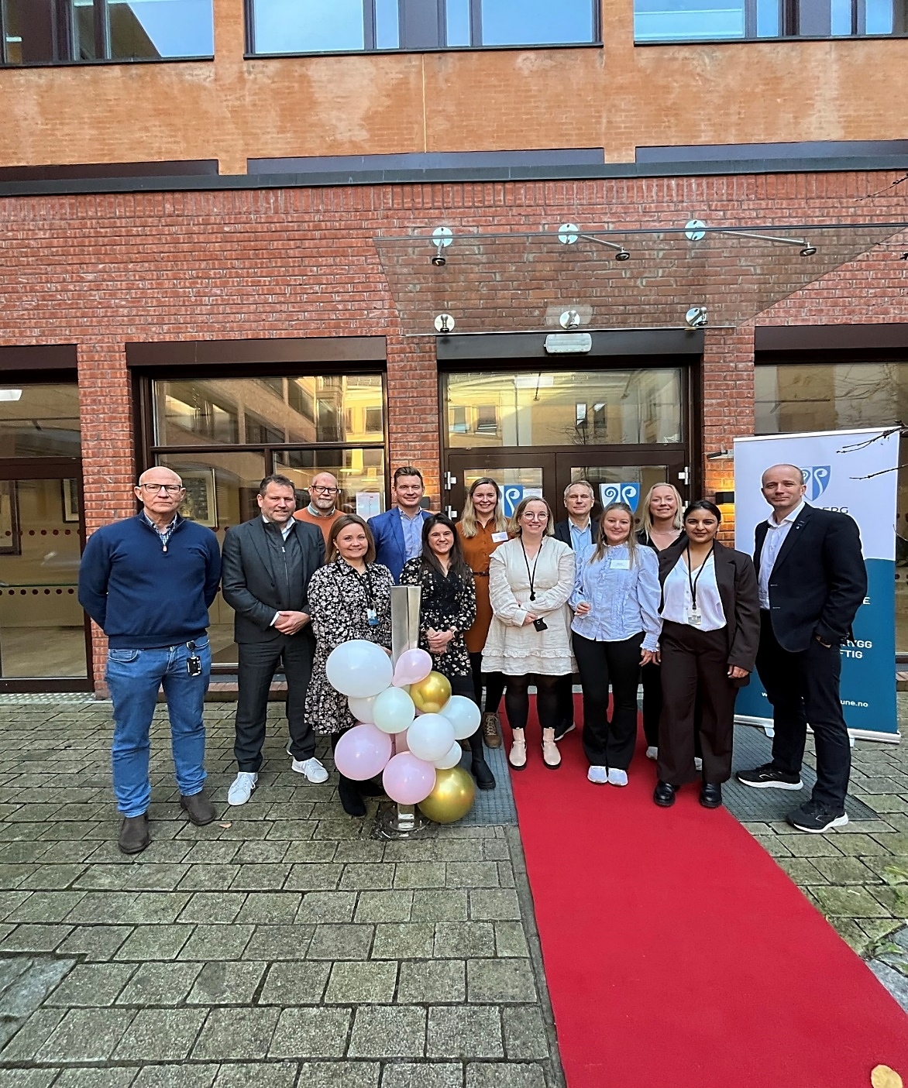
Suksesskriterier og samarbeidspartnere
Forankring
Tverrsektorielt samarbeid
Styringsgruppe
Arbeidsgruppe
Tillitsvalgte og verneombud
Medarbeidere
Fremoverlente leverandører

Slide 10
Ønsket resultater av digitale hjemmebesøk
10% av tjenestemottakerne som mottar helsetjenester i hjemmet skal motta digitale besøk i løpet av 2026.
Pasienter opplever tilgjengelighet og raskere respons på deres behov ved at de forholder seg til de få og samme helsepersonellet, og ikke mange forskjellig slik det gjøres ute i ordinær tjeneste.
Reduksjon i kjøretid.
Reduksjon av antall pasienter som får fysisk besøk.

Slide 11
Log in
DHO- ca siden 2020
Gullet: egenbehandlingsplan
Kroniske sykdommer
Historikk – kurver med målinger
Fastleger
Vitale malinger
DHS oppstart nov 2024
Hva med alle som ikke kan følge egenbehandlingsplan?
Tradisjonell hjemmesykepleie over skjerm
Helseoppfølging
Kronisk sykdommer, oppfølging
Behov for veiledning i utføring av målinger.
Behov for veiledning i medisinsk/helsefaglig oppfølging.
Fjernstyring av log in

Slide 12


Hva er digital hjemmesykepleie?
En egen sone som har ansvar for utføring
En sykepleier og en helsefagarbeider utfører tjenesten digital hjemmesykepleie fra egne lokaler
Det å få digitalt hjemmebesøk er frivillig og er et alternativ til fysisk hjemmetjeneste
Tjenesten består av en skjerm som installeres hos brukere og er låst til en app
Pårørende kan også være med i videosamtalen
Skjermen har store og tydelige knapper på skjermen for å svare eller avbryte samtalen.

Slide 13
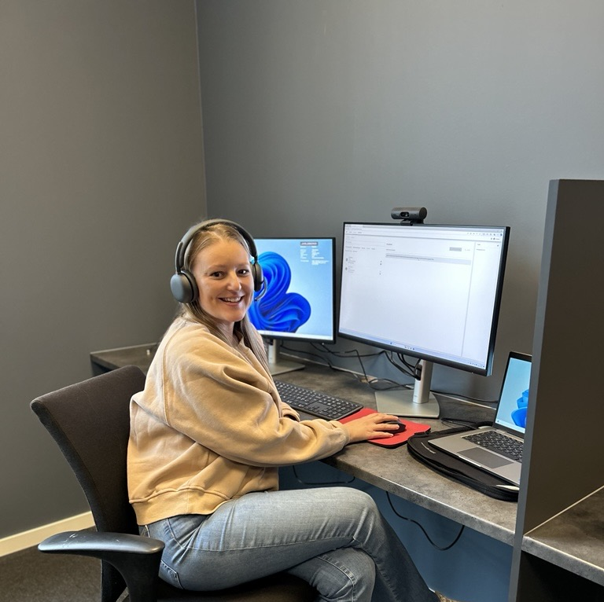
Hva kan vi hjelpe med?
Legemiddelhåndtering
Blodsukker og insulin
Personlig hygiene
Ernæring
Veiledning og oppfølging
Hvem er uaktuelle for digital hjemmesykepleie?
ikke forstår lyder, ikke evner å komme til skjermen,
langtkommen demens
veldig redusert hørsel
utfordringer med forflytning

Slide 14
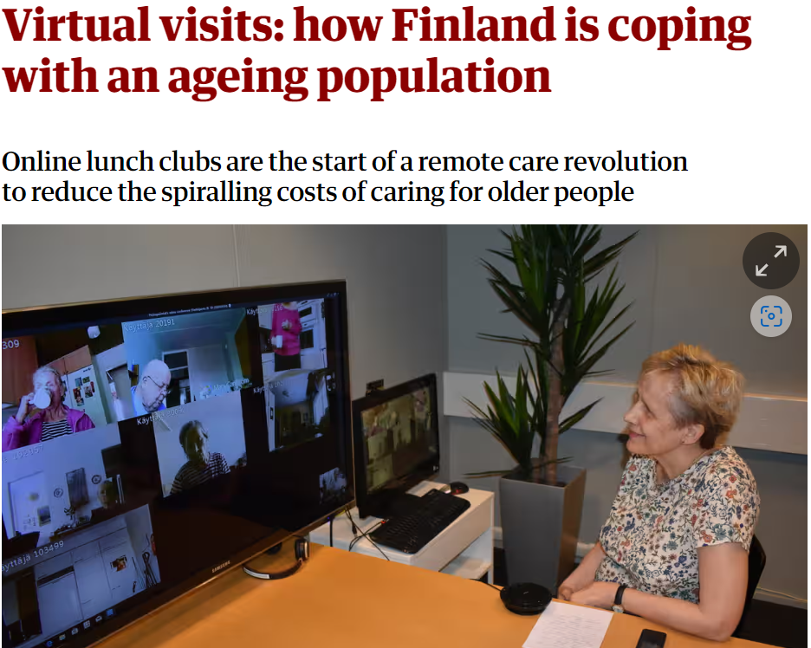

Digitalt hjemmebesøk i Norden
Digital Hemvård, Lund Kommune i Sverige
Tilbyr digital hjemmebesøkesom tjeneste til sine innbyggere.
Tjenesten er frivillig og tilbys som et supplement eller alternativ til fysisk hjemmetjeneste.
Tjenestemottaker trenger ingen digitale forkunnskaper for å bruke videoenheten. ​
​
​

Slide 15
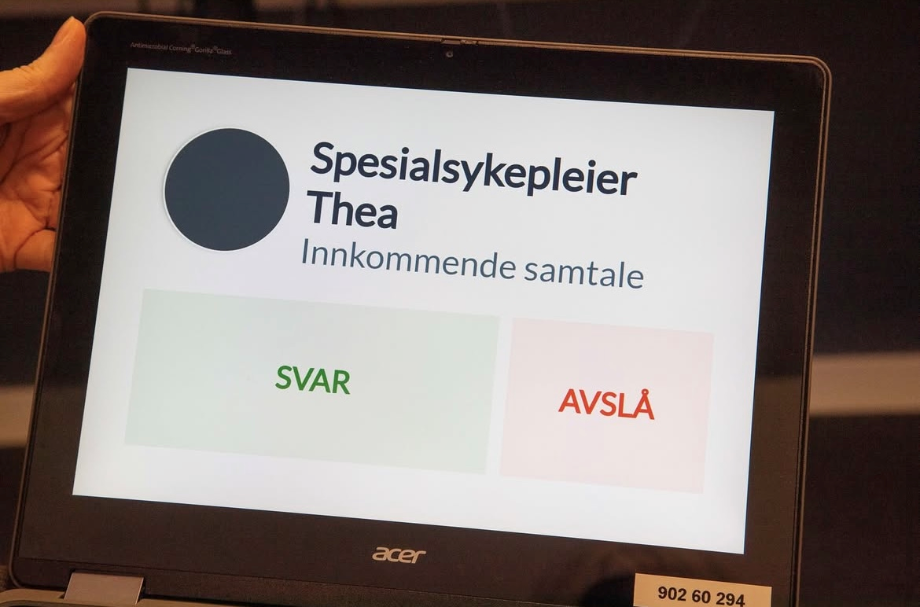

Valg av teknologi:
Videokommunikasjonsløsning
Inkludere pårørende via app
Meldingsfunksjon via helsepersonell og bruker
Kalenderfunksjon med påminnelser for brukere
Brukervennlig innlogging
Digitale treff/gruppesamtaler
Digital kaffe med frivilligheten
Ingen digitale forkunnskaper kreves
Vidvinkel kamera
Enklere svarfunksjon
Inkludere fastlege/spesialisthelsetjeneste via link
Mulighet for tolk
Militærstandard på enheten (støt og vann)

Slide 16
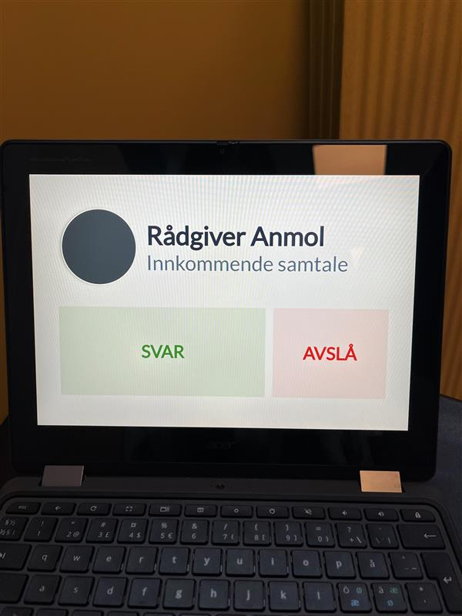
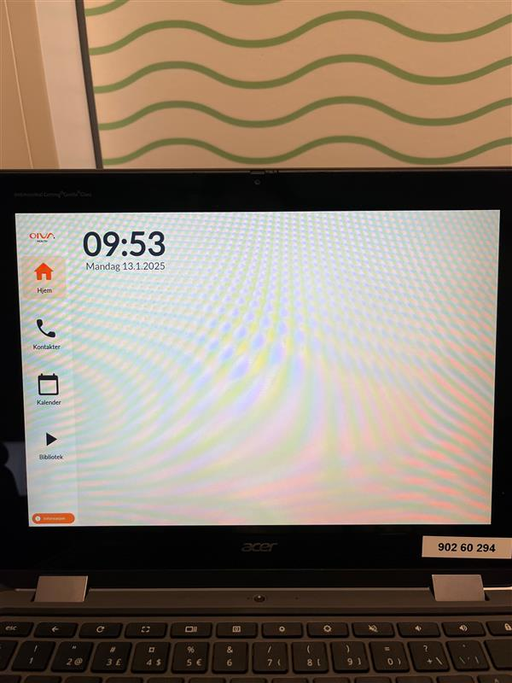

Slide 17
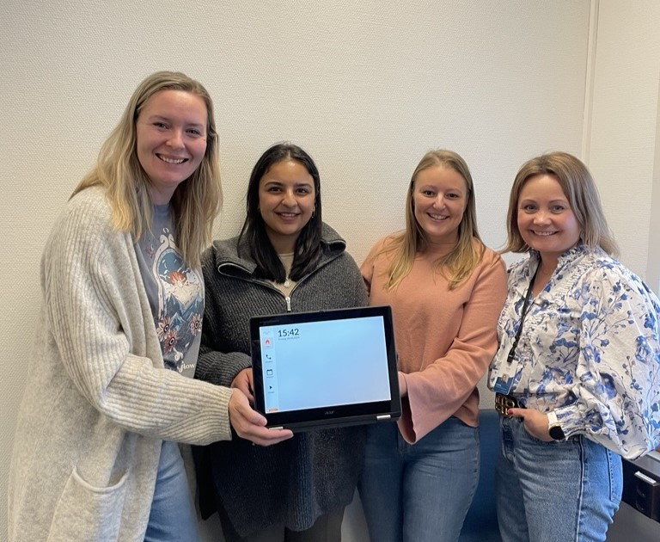
Utfordringer
Endringsledelse
Få ansatte ute i tradisjonell hjemmesykepleie til å tenke digitaltforebyggende. Hjelp til selvhjelp.
Tekniske utfordringer i oppstartsfase.
Motstand i sosiale medier

Slide 18
Gevinst
Kvantitativt
Avlaste tradisjonell hjemmesykepleie
Redusere fysiske besøk
Redusere kjøring
Effektivisere kommunale helsetjenester
Kvalitativt
Brukerperspektiv
Redusere fysiske besøk
Redusere kjøring
Effektivisere kommunale helsetjenester
Fleksibel hverdag/mer frihet
Ansvar for eget liv
Økt trygghet, aktivitet og selvstendighet
Helsetjenester i Norge ligger 10-15 år etter teknologisk

Slide 19

Tall og statistikk
Sone | Antall brukere med videobesøk | Antall videobesøk ukentlig | Uke
Februar
Sone X i Tønsberg | 5 | 23 | 6
 | 5 | 25 | 7
 | 6 | 21 | 8
 | 6 | 21 | 9
 | Totalt i mnd | 90
Besøk januar | Besøk februar | Besøk juni
222 | 425 | 724
 | Sone a | Sone b | Sone c | Sone d | Sone e | Sone f | Sone g | TOTALT
Antall brukere | 7 | 12 | 6 | 2 | 3 | 5 | 7 | 42
Antall videobesøk uke 24 | 39 | 42,5 | 33 | 6 | 20 | 20 | 20,5 | 181

Slide 20

Fordeler for brukerne:
Økt trygghet
Raskere tilgang til helsepersonell
Bedre kontinuitet
Styrket selvstendighet
Påminnelser
Redusert behov for fysiske besøk
Frivillig
Enkelt for bruker
Faste tidspunkt, som gir mindre venting

Slide 21

Brukerundersøkelsen
Påstand:
«Jeg føler meg trygg med digital hjemmesykepleie»
76 % føler seg svært trygge
24 % føler seg trygge
Utsagn:
Helt optimalt for meg
Ønsker å gi masse ros. Veldig fornøyd med min pleier.
Aldeles utmerket
Føler meg trygg
Veldig koselige damer på skjermen
Positiv til digital hjemmesykepleie. Ønsker tid til å prate mer, og det har dere ikke tid til, og det skjønner jeg

Slide 22
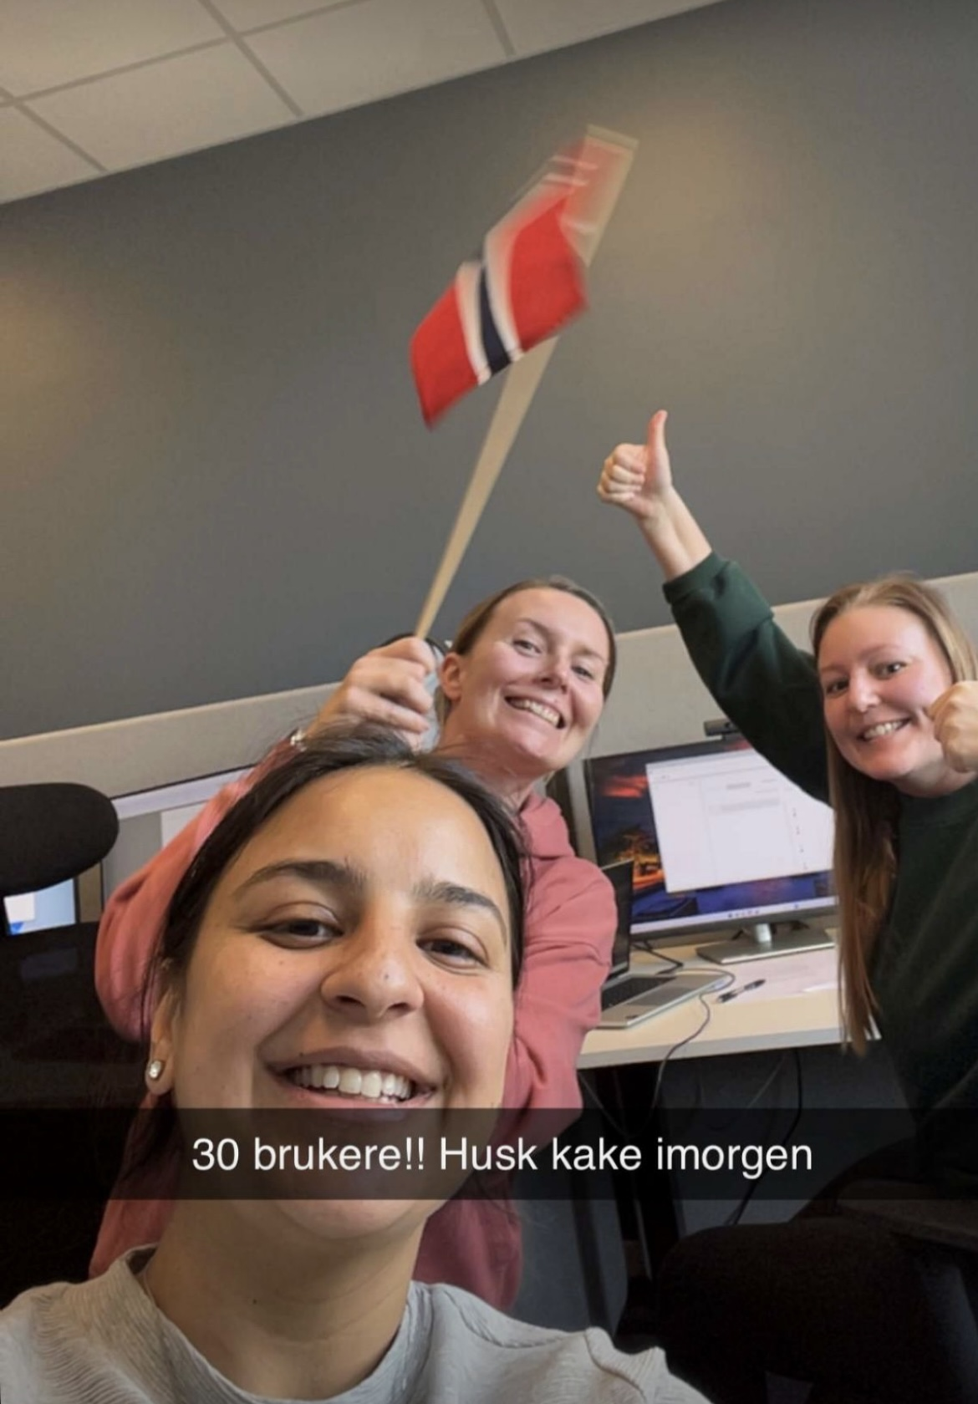
Fordeler for helsepersonell:
Forbedret arbeidsflyt
Bruker tiden sin med brukerne
Mindre papirarbeid
Raskere tilgang til pasientdata
Bedre beslutningsgrunnlag
Optimalisert ressursbruk
Effektiv pasientoppfølging
Økt samarbeid
Bedre kommunikasjon i helsetjenesten
Frigjør tid for ansatte ute og brukere med behov for fysiske besøk

Slide 23
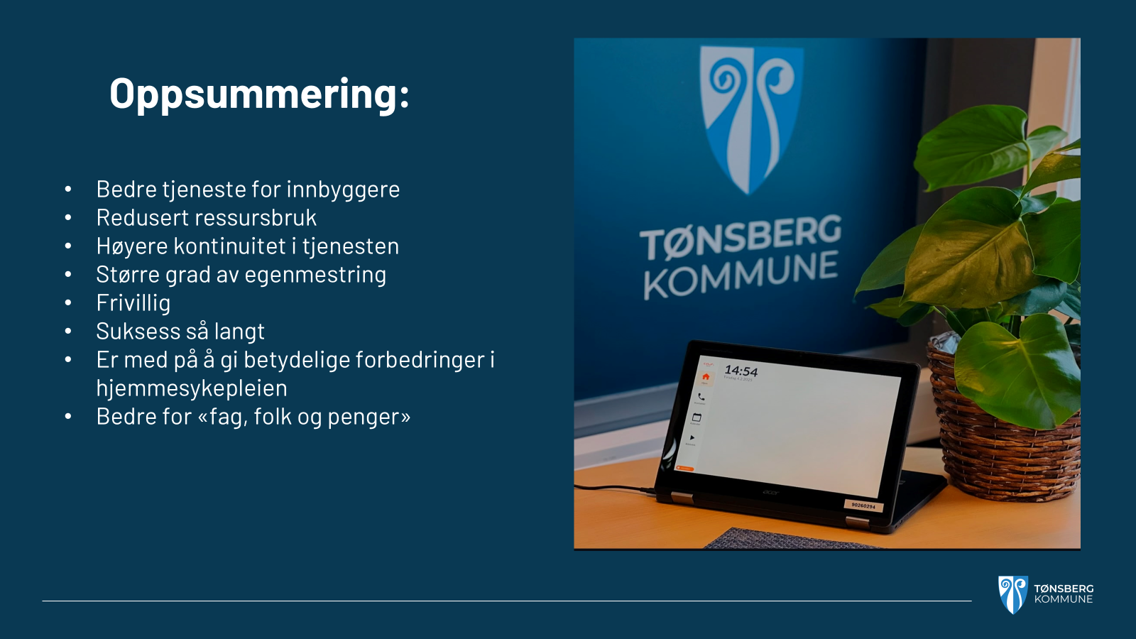

Oppsummering:
Bedre tjeneste for innbyggere
Redusert ressursbruk
Høyere kontinuitet i tjenesten
Større grad av egenmestring
Frivillig
Suksess så langt
Er med på å gi betydelige forbedringer i hjemmesykepleien
Bedre for «fag, folk og penger»

Slide 24


Takk for oss
Kirsti Berget-Jenssen og Thea Trulsrud
velferdsteknologi@tonsberg.kommune.no
E-post: kirsti.berget-jenssen@tonsberg.kommune.no
E-post: thea.trulsrud@tonsberg.kommune.no
Notes:
Mye har skjedd siden 2017…

